Slide 1
Tělo – vnitřní orgány
Lidské tělo

Slide 2
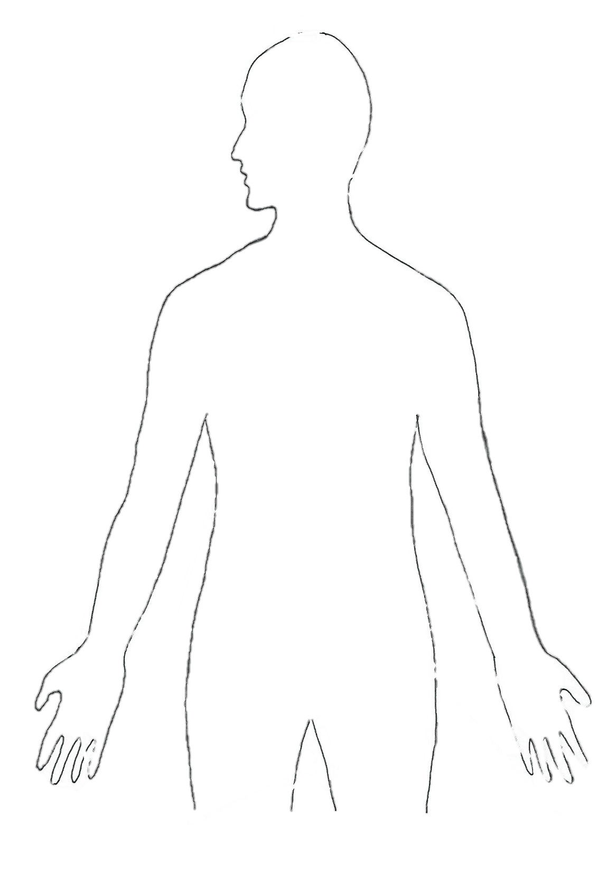
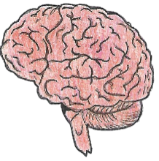
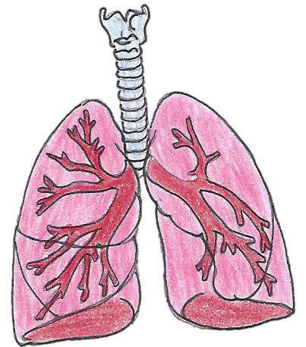
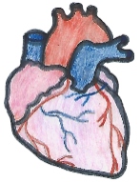
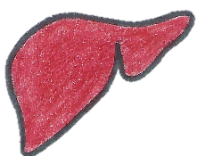
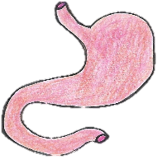
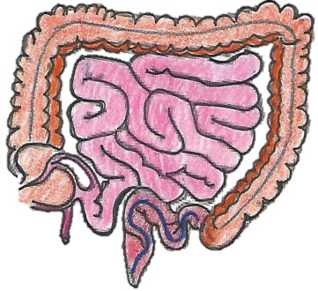

Slide 3
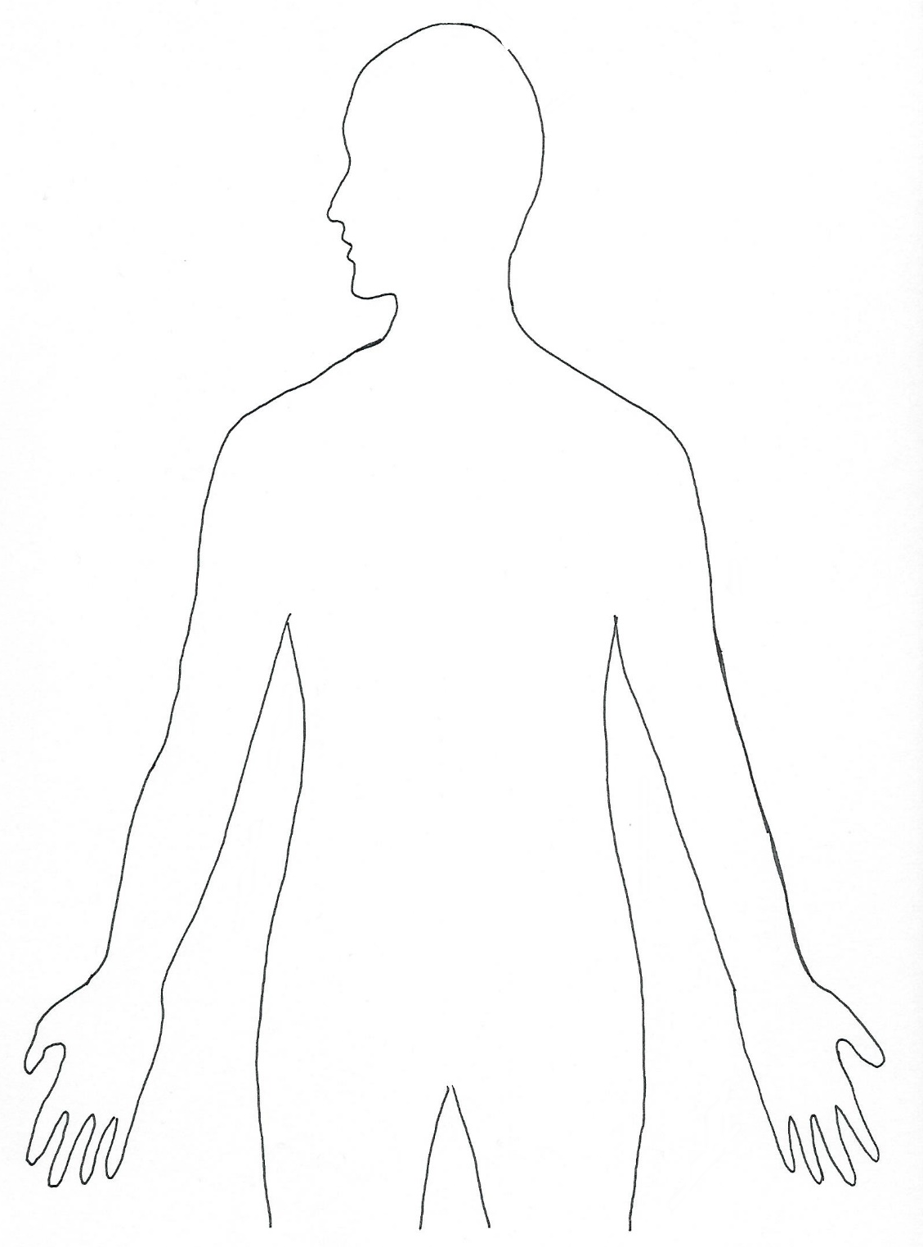
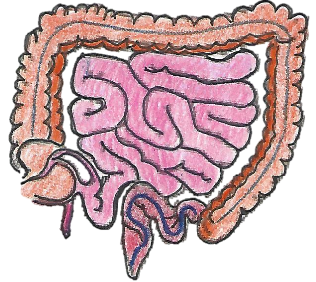

Slide 4
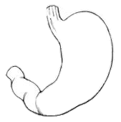

Slide 5
Použité odkazy
Vlastní ilustrace

Slide 6
Metodický pokyn Integrovaný blok: Poznávací schopnosti
Popis
Děti se seznamují se základními vnitřními orgány lidského těla a s jednotlivými částmi obličeje
Rozvoj slovní zásoby, zrakového vnímání

Slide 7
Studijní materiály
Povinné materiály, pomůcky a technické vybavení
zdroj: www.dumy.cz
Dotyková obrazovka, připojená k PC
Nepovinné materiály
Didaktický kufřík - KUMUČ

Slide 8
Práce s interaktivním výukovým materiálem
Na snímku č. 2 se děti seznámí se základními vnitřními orgány lidského těla, pomocí animace se ten orgán, o kterém právě hovoříme a na který klikneme, zvětší
Na snímku č. 3 děti pomocí animace umisťují jednotlivé orgány do připraveného obrysu těla dle diktátu učitelky (mozek, srdce, plíce, játra, žaludek, střeva, trubice vedoucí do žaludku)
Na snímku č. 4 děti pomocí animace vybírají orgány, které patří na obličej (vhodné pro mladší děti)

Slide 9
Práce s didaktickým kufříkem KUMUČ
Kolik vzduchu se nám vejde do plic – nafukování mikrotenového sáčku, foukání do peříčka či pingpongového míčku
Model plic – uříznutá 2 l PET lahev (použijeme horní část), dva nafukovací balónky, gumička - horní balónek symbolizuje plíce a převlíkneme ho přes hrdlo lahve(zevnitř); druhý balónek symbolizuje bránici, ten ustřihneme, navlékneme na spodní část uříznuté lahve a zajistíme gumičkou. Přitáhneme-li dolní balónek k sobě, balónek uvnitř lahve se sám nafoukne, pustíme-li dolní, uvnitř se sfoukne.
Srdce – děti jsou v klidu a rukou se snaží „poslouchat“ své srdce; následuje honička - děti si opět „poslechnou své srdce
Srdce je sval, uvnitř svalu je krev, kterou srdce posílá cestičkami (cévami) do celého těla – naplníme nafukovací balónek vodou, do otvoru vsuneme brčko (cévu) a gumičkou nebo provázkem přivážeme balónek k brčku – když dítě zmáčkne balónek, vystříkne voda (krev) brčkem (cévou)

Slide 10
Žaludek – 2 uzavíratelné sáčky, do kterých napustíme vodu a přidáme prášek do pečiva (nahrazuje žaludeční šťávy); do jednoho dáme celé sušenky, do druhého rozdrobené – pak sáčky mačkáme – který žaludek zpracuje potravu dříve? – kdo dobře nekouše, pak ho bolí bříško; děti mohou sníst sušenku a pak stetoskopem poslouchat zvuky svého žaludku
Na větší formát papíru obkreslíme jedno dítě a vystřihneme – děti získávají představu o své skutečné velikosti
Na připravené tělo vkládáme jednotlivé orgány: jícen – delší brčko, plíce – nafouknuté mikrotenové sáčky, žaludek – nafukovací balónek, tenké střevo – cca 4m světlé stuhy, tlusté střevo – cca 2m širší stuhy, kterou na konci trochu zmáčkneme (charakterizuje to konečník)
Činnost ve skupinách – jedno dítě si lehne na zem, ostatní ve skupině obrys jeho těla naznačí víčky od PET lahví; skupinka dětí dostane nakreslené jednotlivé vnitřní orgány, které si rozdělí, vybarví a vystřihnou, pak je vloží do připraveného obrysu těla z víček

Slide 11
Prvky polytechnické výchovy
Přizpůsobit či provést jednoduchý pohyb podle vzoru či pokynů
Pojmenovat části těla a některé orgány, znát základní pojmy užívané ve spojení se zdravím, pohybem a sportem
Mít povědomí o některých způsobech ochrany zdraví a bezpečí
Pojmenovat viditelné části těla a některé vnitřní orgány
Záměrně si zapamatovat a vybavit si prožité příjemné i nepříjemné pocity
Mít přiměřeně bohatou slovní zásobu, dokázat osvojená slova aktivně uplatnit v řeči
Projevovat zájem o nové věci, dotazovat se při neporozumění, zkoušet, experimentovat
Umět kooperovat, dohodnout se s ostatními

Slide 12
Cíle polytechnické
výchovy
Chápat postavení techniky a technických oborů v životě lidstva jako devízu
Učit děti základním poznatkům o technice
Směrovat
děti k získávání základních pracovních dovedností a návyků
Vnímat vliv techniky na společnost a přírodu
Vést děti ke kooperativnímu hodnocení a sebehodnocení
Podpořit rozvoj myšlenkového potenciálu
dětí

